Slide 1
Таблица умножения на 2
TimesTable.ru

Slide 2
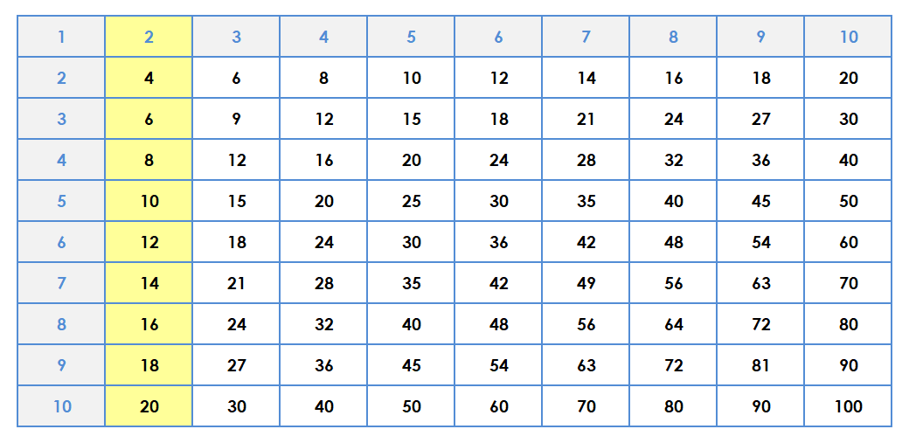

Slide 3
2 × 1 = 2 | 2 × 6 = 12
2 × 2 = 4 | 2 × 7 = 14
2 × 3 = 6 | 2 × 8 = 16
2 × 4 = 8 | 2 × 9 = 18
2 × 5 = 10 | 2 × 10 = 20

Slide 4
Свойства умножения на 2
При умножении на 2 всегда получаются чётные числа: 2, 4, 6, 8 и т.д. И чтобы выучить умножение на два, можно всего-навсего выучить ряд чётных чисел до 20.
Переместительный закон умножения: от перестановки множителей произведение не изменяется. К примерe, если нам уже известно сколько будет 3 × 2, то 2 × 3 – это будет тем же самым.
Сочетательный закон умножения: чтобы произведение двух чисел умножить на третье число, можно первое число умножить на произведение второго и третьего. Например, 2 × 4 – это тоже самое, что 2 × 2 = 4, а потом (2 × 2) × 2 = 8.

